Slide 1


12 DE JUNIO DE 2019
DÍA MUNDIAL CONTRA EL TRABAJO INFANTIL
CETIPPAT/ MEDUCA

Slide 2


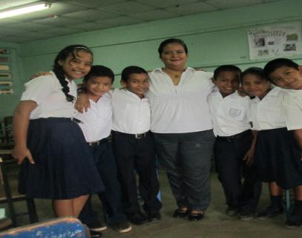
“La explotación de la infancia constituye el mal más espantoso e insoportable para el alma humana. Una labor seria en materia de legislación social empieza siempre con la protección de la infancia.”
Albert Thomas, Primer Director de la OIT.

Slide 3

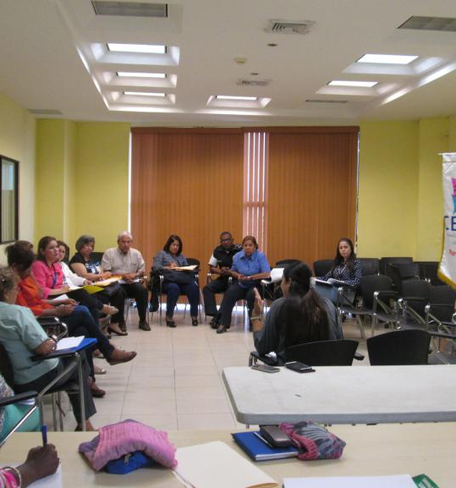
El CETIPPAT (Comité para la Erradicación del Trabajo Infantil y Protección a la Persona adolescente Trabajadora). Decreto Ejecutivo Nº 107 del 11 de junio de 2013 en su artículo Nº1 es el Organismo de carácter permanente encargado de asesorar, coordinar y concretar políticas de prevención, atención y protección social de la niñez y la juventud.

Slide 4
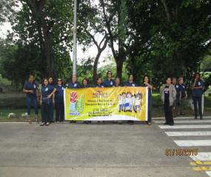
El Ministerio de Educación como parte del CETIPPAT, en su rol protagónico de garantizar el derecho a la educación de niños y adolescentes: planifica, organiza, provee y da seguimiento al cumplimiento de este derecho a través de oportunidades educativas a toda la población estudiantil del país.

Slide 5

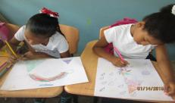
¡Los niños no deberían trabajar en el campo, sino en sus sueños!
Organización Internacional del Trabajo. OIT

Slide 6
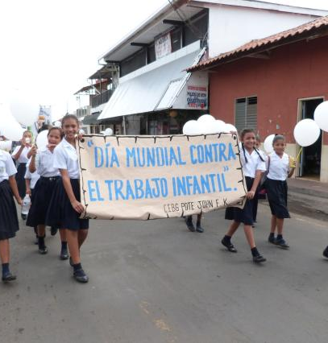
TRABAJO INFANTIL Toda actividad laboral remunerada o no, que impide a niños, niñas asistir a la escuela, permanecer en ella y completarla exitosamente, ya sea por largas jornadas laborales; ambientes de trabajo peligrosos para su salud o por la exposición a abusos por parte de personas adultas.

Slide 7
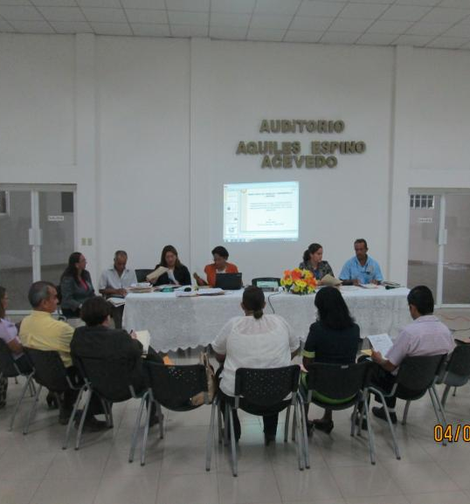
12 de Junio
Cada año tenemos la oportunidad de fomentar y coordinar las iniciativas de los gobiernos, sociedad civil, medios de comunicación y muchos otros actores locales, como escuelas en la lucha contra el trabajo infantil.

Slide 8
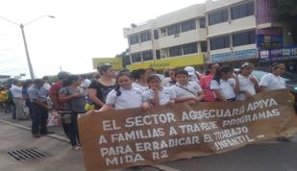
Algunos niños inician su vida laboral luego de experimentar el fracaso escolar, pero otros fracasan en la escuela como consecuencia de su inserción temprana en el trabajo.

Slide 9
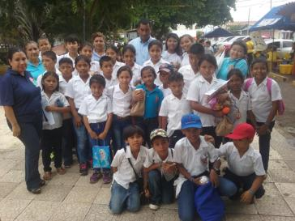
En Panamá, garantizar el derecho a la educación de los niños, niñas y adolescentes trabajadores, así como prevenir y reducir el trabajo infantil es TAREA PRIORITARIA. *

Slide 10
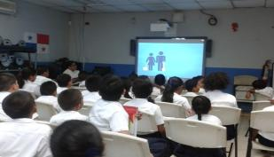
La incorporación temprana al trabajo impide que miles de niños acumulen, mediante su participación escolar el capital de conocimientos que posibilitará que en su vida de adulto superen su condición de pobreza, una de las principales causas del trabajo infantil.

Slide 11

Familia, escuela y la sociedad deben proporcionar oportunidades educativas a todos los niños y adolescentes analizando fortalezas y debilidades del entorno, para generar proyectos de vida y nuevos paradigmas sociales *

Slide 12
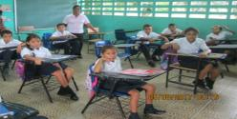
Las Tutorías del Programa de Acción Directa para la Erradicación del Trabajo infantil del MEDUCA, son experiencias de intervención educativa de valor inmediato, ofrecen la oportunidad a los estudiantes que contar con un docente que atiende su necesidad de reforzar aprendizajes, preparar tareas, adelantar trabajos e investigaciones de manera supervisada, para así alcanzar objetivos educativos.

Slide 13

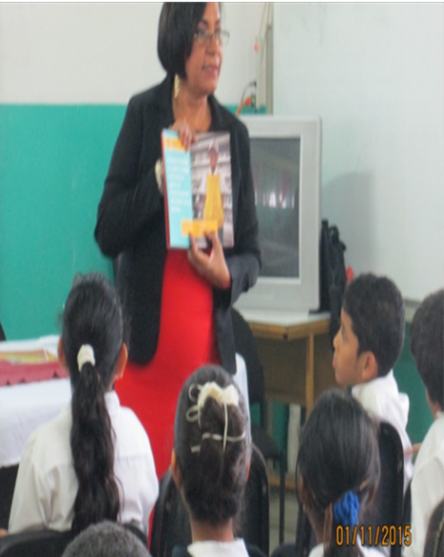

El trabajo infantil afecta los niveles de escolaridad y los logros educativos. El tiempo que invierten en las actividades laborales constituyen un obstáculo para su experiencia educativa.

Slide 14
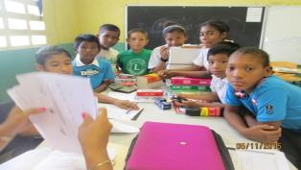
Erradicar el trabajo infantil implica el fortalecimiento y perfeccionamiento constante del Programa Institucional para asegurar la adecuada cobertura, recursos humanos y materiales que permitan una gestión exitosa con resultados de calidad para los menores víctimas del flagelo.

Slide 15
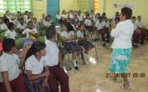

Trabajamos para sensibilizar los actores claves, sobre la problemática educativa de la niñez trabajadora sumándolos en la búsqueda de soluciones duraderas. Fortalecer a las familias para tomar decisiones correctas en la asignación del tiempo de sus hijos, enfatizar la prioridad de la educación y otros.

Slide 16
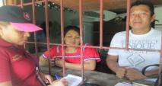
Los padres son los principales vigilantes de la formación y bienestar de sus hijos, por lo que les corresponde velar por el cumplimiento de su derecho a la educación.

Slide 17
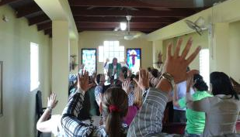
Los educadores, maestros, formadores y sus organizaciones deben promover la importancia de la educación movilizando comunidades, colaborando en la identificación de los niños excluidos, participando en el diseño y aplicación de estrategias educativas especiales.

Slide 18
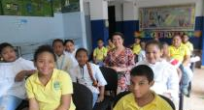
Panamá continúa encaminada en la erradicación del Trabajo Infantil en el Año 2020. Mediante el Estudio de Métodos Mixtos sobre el Trabajo Infantil en la Caña de Azúcar de la Organización Internacional del Trabajo (OIT), el Ministerio de Trabajo y Desarrollo Laboral (MITRADEL) dio a conocer que el Istmo es libre de trabajo infantil (TI) en esas áreas productivas.

Slide 19
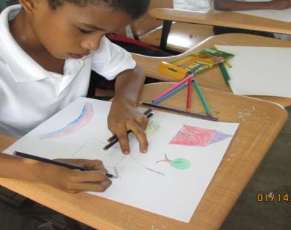
La disminución del trabajo infantil en Panamá es notable, y aunque no se ha logrado eliminar este flagelo que afecta a los niños, niñas y adolescentes del país, las cifras son alentadoras, pues en dos años más de dos mil infantes dejaron de trabajar para regresar a la escuela.

Slide 20
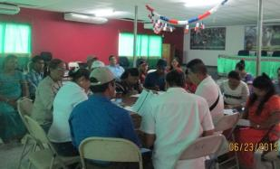
El Día mundial contra el trabajo infantil cuenta con el apoyo de los gobiernos, las organizaciones de empleadores y de trabajadores, los organismos de las Naciones Unidas y muchos otros interesados en la lucha contra el trabajo infantil.

Slide 21
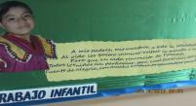
12,5 millones de niños latinoamericanos, 168 millones en todo el mundo, se levantan cada mañana para ir a trabajar, abandonando su infancia, sus estudios y su tiempo para crecer. Ellos son NIÑOS ADULTOS, un concepto que se debe erradicar de nuestra sociedad.

Slide 22
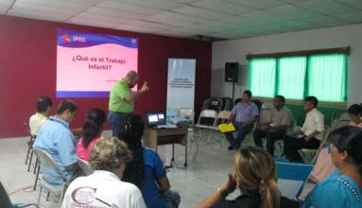
La eliminación del trabajo infantil en la región va por buen camino, según los datos de la OIT, ocho países han logrado resultados significativos en la lucha contra esta práctica y el trabajo infantil en América Latina y el Caribe se redujo a la mitad en los últimos ocho años.

Slide 23
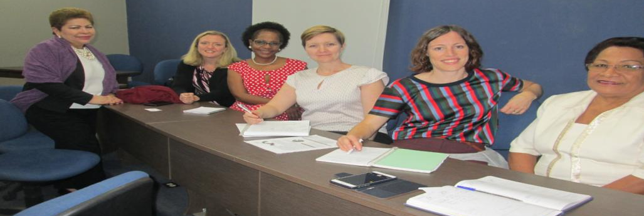
La Declaración de los Derechos del Niño y entre los 10 principios allí enumerados, el número 9 se especifica la prohibición de emplear a niños antes de una edad mínima adecuada. La ONU ha dedicado un Objetivo de Desarrollo Sostenible (ODS), la meta número 7 del ODS 8 señala: “asegurar la prohibición y eliminación de las peores formas de trabajo infantil, incluidos el reclutamiento y la utilización de niños soldados, y, a más tardar en 2025, poner fin al trabajo infantil en todas sus formas.

Slide 24
Panamá suscribió y ratificó, en el 2,000, dos Convenios Internacionales de la Organización Internacional del Trabajo (OIT) de suma importancia en el tema de trabajo infantil, que en conjunto a la legislación nacional regula la participación de los menores en el mercado laboral; estableciendo la edad mínima de admisión al empleo desde los 14 años y especificando las actividades y condiciones en las que pueden trabajar (La Convención sobre los Derechos del Niño de Naciones Unidas y los Convenios Nº 138 sobre la edad mínima de admisión al empleo y
Nº 182 sobre las peores formas de trabajo infantil de OIT).

Slide 25
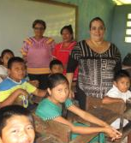
Para contrarrestar el trabajo infantil se han puesto en marcha una serie de políticas educativas y gubernamentales en brindar a los niños y jóvenes la oportunidad de educarse, a través de becas y programas, por lo que se considera que Panamá posee las herramientas necesarias para lograr la erradicación total del trabajo infantil en el año 2,020.

Slide 26
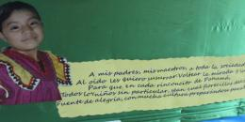
”Únase a nosotros y añada su voz
al movimiento mundial contra el trabajo infantil”
En Panamá, aproximadamente un total de 26.710 niños entre cinco (5) y diecisiete (17) años Trabajan, según encuesta del Trabajo Infantil en el Instituto Nacional de Estadística y Censo de la Contraloría General de la República de Panamá.
2017

Slide 27

Fuente Informativa y Bibliográfica:
Organización Internacional del Trabajo.

Slide 28
Muchas Gracias…

